Slide 1
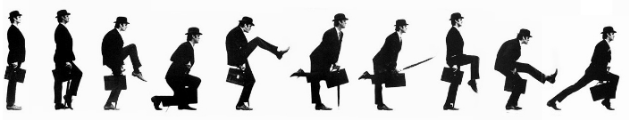
Big Data
Definitions

Slide 2
Wikipedia
Le big data désigne les ressources d’informations dont les caractéristiques en termes de volume, de vélocité et de variété imposent l’utilisation de technologies et de méthodes analytiques particulières pour créer de la valeur et qui dépassent en général les capacités d'une seule et unique machine et nécessitent des traitements parallélisés.
L’explosion quantitative (et souvent redondante) des données numériques permet une nouvelle approche pour analyser le monde[6]. Le volume colossal de données numériques disponibles, implique de mettre en œuvre de nouveaux ordres de grandeur concernant la capture, le stockage, la recherche, le partage, l'analyse et la visualisation des données. Le traitement des big data[7] permet de nouvelles possibilités d'exploration de l'information et des données, celles-ci proviennent de nombreuses sources numériques : les réseaux sociaux, les médias[8], l'OpenData, le Web, des bases de données privées, publiques à caractère commercial ou scientifique. Cela permet des recoupements et des analyses prédictives dans de nombreux domaines : scientifique, santé, économique, commercial… La multiplicité des applications a été comprise et développée par les plus gros acteurs du secteur des technologies de l'information[9].

Slide 3
Wikipedia
L’explosion quantitative (et souvent redondante) des données numériques permet une nouvelle approche pour analyser le monde
Le volume colossal de données numériques disponibles, implique de mettre en œuvre de nouveaux ordres de grandeur concernant la capture, le stockage, la recherche, le partage, l'analyse et la visualisation des données
Le traitement des big data permet de nouvelles possibilités d'exploration de l'information et des données, celles-ci proviennent de nombreuses sources numériques : les réseaux sociaux, les médias, l'OpenData, le Web, des bases de données privées, publiques à caractère commercial ou scientifique. Cela permet des recoupements et des analyses prédictives dans de nombreux domaines : scientifique, santé, économique, commercial…

Slide 4
Problématiques
Stockage – Volume
Variété – Hétérogeneité
Facilité et rapidité d'accès
Réglementaire
La sauvegarde

Slide 5
Rappels des unités
Ko : 10E3 octets
1980 : Une disquette 5"1/4 = 180 Ko
1986 : Une disquette 3"1/2 = 720 Ko
Mo : 10E6 octets, 1000 Ko
1994 : Disque dur = 40 Mo
Go : 10E9 octets, 1000 Mo
Fin 90 : Disque dur = 1 Go
To : 10E12 octets, 1000 Go
Taille des disque durs d'aujourd'hui
Po : 10E15 octets, 1000 To
Le plus gros disque dur fait 0.02 Po
Les plus gros serveurs ont 0.1 Po
Eo : 10E18 octects, 1000 Po

Slide 6
Considération sur les tailles
Les processeurs d’aujourd’hui en en 64 bits (x64)
Les GPU sont sur 128 bits
Les anciens processeurs sur 32 bits
Python existe en version 32 et 64 bits
Un processeur 32 bits ne peut adresser que 2^32 bits soit 4Gbit
Une adresse mémoire est souvent sur 1 octet ce qui donne 4Go de mémoire maximum, sachant que près de la moitié est pris par l’OS
Un processeur 64 bits sait adressé 8000 Pbit

Slide 7
Considération sur les tailles
En Python un flottant fait 32 bits
Sachant que la moitié des ressources est pris par l’OS et qu’une liste de valeur est amené à être dupliqué au moins une fois
Python 32 bits sait géré 10**8 flottants
Python 64 bits sait géré 10**18 flottants
Une image 28 * 28 * 16 niveaux de gris fait 3Ko
Python 32 bits sait géré 333 000 images
Python 64 bits sait géré 10**15 images
Une image 1024 * 768 en couleur RAW fait 3Mo
Python 32 bits sait géré 333 images
Python 64 bits sait géré 10**12 images
Une image 4K RAW fait 16Mo

Slide 8
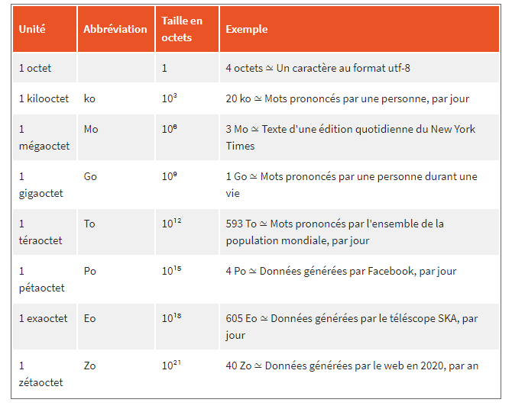
Pur rappel

Slide 9
Les systèmes de stockage
Les systèmes de fichiers
File system
DOS, NTFS
Windows, Linux
Très utilisé, utilisation des répertoires comme nomenclature
Les bases de données
SGBD
SGBDR – Relationnelle
SGBDO – Objets

Slide 10
Les fichiers
Le fichier binaire
Image, video
Le fichier à taille délimité
Cobol
Le fichier à séparateur
CSV, Txt
Le fichier structuré
XML
JSON
Les fichiers applicatifs
XLSX
Les fichiers propriétaires

Slide 11
Les données non (ou peu) structurées
Généralement des fichiers en vrac
Les fichiers binaires
Peu structurées
Les images, les vidéos, les scans, les PDFs, …

Slide 12
Les données semi-structurées
Généralement des fichiers normalisés non typés
Fichiers textes : peu structurés
CSV : semi-structurés
XML, JSON : semi-structurés ++

Slide 13
Les données structurées
Généralement dans une base de données
Structuration tabulaire
Excel, SGBDR
Structuration arborescente
JSON typés, XML typés
Structuration propriétaire
Par exemple la structuration d'une proteine

Slide 14
SGBD
Système de Gestion de Base de Données
Logiciel de gestion de base de données
Historiquement par fiche

Slide 15
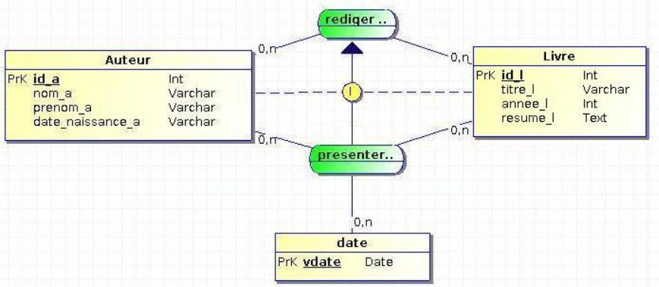
SGBDR
Base de données relationnelle
Gestion des données par table
Relation entre les tables
Très utilisé
SQL
Langage très utilisé
select * from house

Slide 16
Les SGBDR
Oracle
Historique
Chère
Peu adapté à la BigData
MySql – MariaDb
Libre
Non adapté à la BigData

Slide 17

Microsoft Sql Server
Microsoft Sql Server
Très utilisé dans le monde Windows
Peu utilisé dans le monde Linux
Solution SaaS – Microsoft Azure
Payant
Moyennement adapté au BigData
Adapté pour < 10 To

Slide 18

PostgreSql
PostgreSql
Très utilisé Linux – Windows, Docker – SaaS
Libre
Adapté au BigData avec extensions
Adapté pour < 10 To
Types JSON indexables
Base de données vectorielle pour le LLM

Slide 19
ACID
Les bases de données relationnelles sont ACID
Atomique
Cohérente
Isolation
Durabilité

Slide 20
Atomique
La donnée stockée est non découplable
Elle est fortement typée
Il est possible de reconstruire la donnée structurée par agrégation
L'atomicité garantit que chaque transaction est traitée comme une seule unité qui réussit complètement ou échoue complètement

Slide 21
Cohérence
La cohérence garantit qu'une transaction ne peut faire passer la base de données que d'un état cohérent à un autre
En préservant les invariants de la base de données
Toute donnée écrite dans la base de données doit être valide selon toutes les règles définies
Types
Contraintes
PK et FK
Exemple, il est impossible d'effacer une facture sans effecaer les lignes de la facture

Slide 22
Isolation
Les transactions sont souvent exécutées simultanément
L'isolation garantit que l'exécution simultanée des transactions laisse la base de données dans le même état que celui qui aurait été obtenu si les transactions avaient été exécutées séquentiellement
L'isolation est le principal objectif du contrôle de la concurrence

Slide 23
Durabilité
La durabilité garantit qu'une fois qu'une transaction a été validée, elle le restera même en cas de défaillance du système

Slide 24
Avantages d'ACID
Fiabilité ++
Précision ++
Rapidité pour une quantité de données raisonnable
Reproductibilité
Un vrai langage : SQL
Très utilisées

Slide 25
Inconvénients d'ACID
Les données doivent être prétraitées avant d'être intégrée dans une SGBDR
ETL
Programmation
L'architecture de la BD nécessite des compétences
DBA
Merise
Connaissance obligatoire de SQL
Pour les données structurées
Les data doivent être structurable en table
Voir en arbre

Slide 26
La taille
La frontière entre BigData et SGBD n'est pas uniquement due à la taille
Habituellement on dit que 1 Po = BigData
Dans les faits au-delà de 10 à 100 To => Big Data
Il est possible de faire du Big Data pour moins de 10 To voir des Go
Elle est dûe aux types de données, à leur structuration et à d'autres critères
D'où l'émergence de base de doonées NoSql

Slide 27
Inconvénients des SGBDR
Taille limitée
10 To voir 100 To
Devient alors très lent
Gestion du Po impossible
Homogéneité
Les données doivent être structurées
De manière relativement identiques
Même sit les SGBDR savent gérer des CLOB et du JSON

Slide 28
Inconvénients des SGBDR
Stockage non réparti
Clusterisation néanmoins possible
Incendies : OVH
Backup
Obligatoire

Slide 29
NoSql
En informatique et en bases de données, NoSQL désigne une famille de systèmes de gestion de base de données (SGBD) qui s'écarte du paradigme classique des bases relationnelles
L'explicitation la plus populaire de l'acronyme est Not only SQL (pas seulement SQL)

Slide 30
Les systèmes NoSql
Apache Hadoop
Pas vraiment une base de données
C'est un File System
Apache Hive
Sql sur Hadoop
MongoDb
JSON et CSV
Cassandra
Sql
S3
Bas de données objet
…

Slide 31
Les systèmes NoSql
Beaucoup moins normalisé que SGBDR
Le terme NoSql n'est pas très claire
Hadoop ne ressemble pas du tout à MongoDb
Alors qu'un expert Sql Server n'aura aucun mal avec PostgreSql
Les base de données Big Data partagent un seul point commun : Les 3V

Slide 32
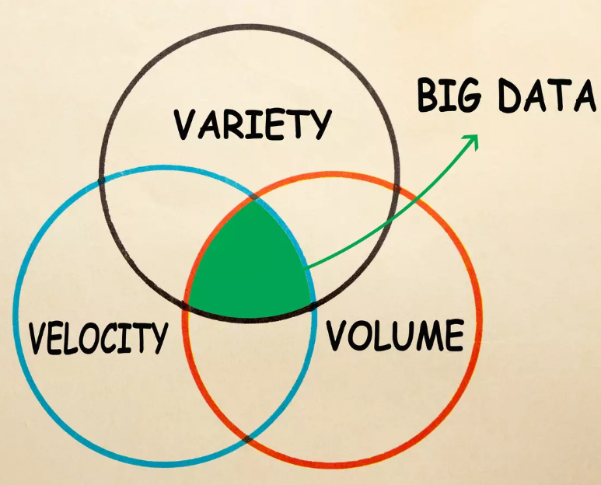
3V
Volume
Véloce
Variété

Slide 33
Volume
Dans les systèmes d’information en place dans les entreprises, les volumes de données traités se mesurent en téraoctets
Le challenge immédiat de l’IT traditionnel est d’être en capacité de traiter des Pétaoctets et bientôt des Exaoctets puis des Zettaoctets.
S’ensuivent une longue liste de questions auxquelles les spécialistes doivent apporter une réponse à plus ou moins long terme : quels sont les coûts ? Quels sont les outils de stockage et de traitement en temps réel ? Quelles sont les méthodes à adopter pour analyser l’information ? Quels sont les moyens pour archiver ?

Slide 34
Vélocité
L’importance de l’immédiateté et de l’instantanéité pour recevoir ou émettre des informations par chacun d’entre nous et pour toutes les activités, professionnelles ou personnelles, du quotidien contraigne les organisations à améliorer leurs vitesses de réaction et d’anticipation
L’information n’est plus statique, mais elle devient un facteur de changement dynamique
Dans ce contexte, comment l’intégrer en temps réel dans les schémas de données actuels conçus pour être alimentés en temps différé ? Comment canaliser ce déluge d’information dans des flux maîtrisés ?

Slide 35
Variété
Texte, images, photos, vidéos, quel que soit le format de l’information, les données, structurées ou non structurées, requièrent un nouveau savoir-faire pour être assimilées puis analysées
L’exploitation et le traitement de l’information aussi variée, tant par la forme que par le contenu, sont difficilement réalisables en dehors du support initial

Slide 36
Les nécessités
Les base BigData sont de 2 types
FileSystem
ObjectStorage
Elles sont réparties
Via des agents
Pas de backup
Redondance

Slide 37
Les défis supplémentaires
Comment retrouver la data efficacement ?
Comment structurer la data
La sensibilité des data
Problème des SaaS non souverain
La légalité des data

Slide 38
RGPD
Le règlement général sur la protection des données
Officiellement appelé règlement UE 2016/679 du Parlement européen et du Conseil du 27 avril 2016 relatif à la protection des personnes physiques à l'égard du traitement des données à caractère personnel et à la libre circulation de ces données, et abrogeant la directive 95/46/CE
Est un règlement de l'Union européenne qui constitue le texte de référence en matière de protection des données à caractère personnel
Il renforce et unifie la protection des données pour les individus au sein de l'Union européenne.

Slide 39
Patriot Act
Le USA PATRIOT Act est une loi antiterroriste qui est votée par le Congrès des États-Unis et signée par George W. Bush le 26 octobre 2001
L'un des axes centraux de ce long texte est d'effacer la distinction juridique entre les enquêtes effectuées par les services de renseignement extérieur et les agences fédérales responsables des enquêtes criminelles (FBI) dès lors qu'elles impliquent des terroristes étrangers
Elle crée aussi les statuts de combattant ennemi et combattant illégal, qui permettent au gouvernement des États-Unis de détenir sans limite et sans inculpation toute personne soupçonnée de projet terroriste.
Cette Loi autorise les services de sécurité à accéder aux données informatiques détenues par les particuliers et les entreprises, sans autorisation préalable et sans en informer les utilisateurs

Slide 40
Collecter les données
Collecte des données
Fichiers
Scan
Web
Base de données
Office
Les images
IoT
Difficile
Stockage dans le DataLake

Slide 41
Transformer le DataLake en DataMart
Utilisation de données structurées
Base de données relationnelles
Base de données big data
Hadoop + Stucturation
Base de types JSON : MongoDB
Fichiers
CSV, JSON, XML

Slide 42
Nettoyage
Il faut nettoyer les données
Aberration
Hors contexte
Sécurité
En dehors de la loi
Prétraitement
RGPD

Slide 43
On Premises
Par définition, le terme "On-Premises" signifie "dans son propre environnement"
Les entreprises installent le logiciel sur leur propre matériel
Toutefois, un logiciel exploité On-Premises ne doit pas nécessairement être installé directement dans l'environnement informatique de l'entreprise
Les serveurs tiers loués que le client administre lui-même sont également considérés comme étant On-Premises.

Slide 44
SaaS
Software as a Service
Utilisation de logiciels dans le Cloud
Peut être un cloud privatif

